Slide 1
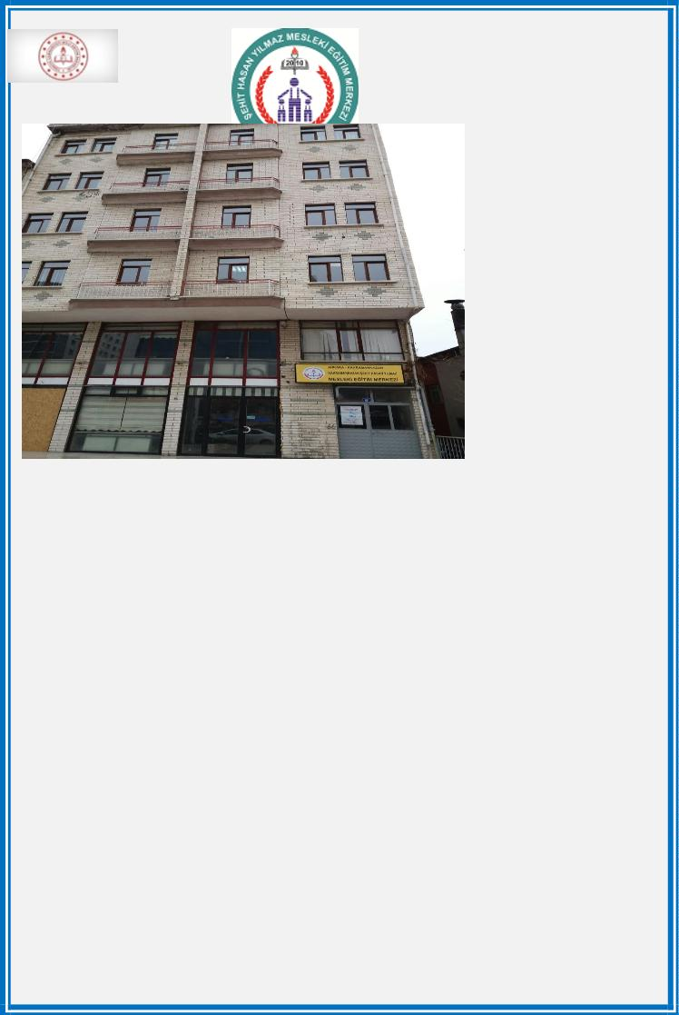
T.C.
KAHRAMANKAZAN KAYMAKAMLIĞI
KAHRAMANKAZAN ŞEHİT HASAN YILMAZ
MESLEKİ EĞİTİM MERKEZİ MÜDÜRLÜĞÜ
2024–2028 STRATEJİK PLANI
1

Slide 2

2

Slide 3
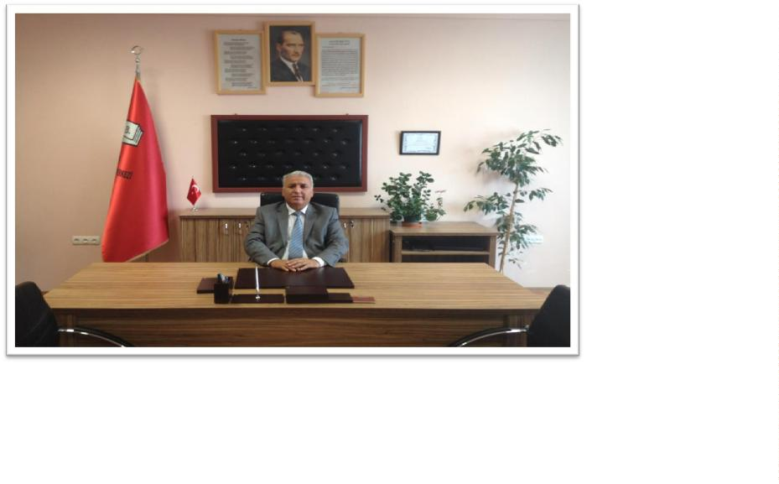
SUNUŞ
Okul yönetiminde yeni bir anlayış getireceğine inandığımız 2024-2028
yıllarını kapsayan bu dört yıllık çalışma sürecinde uyacağımız stratejik planımız
stratejik plan çalışma ekipleri ve okul idaresinin ortaklaşa hazırladığı kapsamlı bir
plandır.
Okul personeli ve öğrencisinin bütününü içine alan bu çalışma planında
çalışma konuları belirlenirken acil olan konular 2024- 2028 çalışma yılı planına
alınmıştır. Okul ile ilgili alınacak her türlü kararlarda ekiplerin ortak görüşüne yer
verilerek yönetimde ben anlayışı yerine, biz anlayışının hâkim olacağı ve
gönüllülük esasına dayalı bir yönetim sürecine girilecektir.
Ekiplerin uyumlu bir çalışma ortamında çalışması ile diğer ekiplerle
iletişimin ekip başkanlarının aracılığı ile sağlıklı bir şekilde yürümesi morali ve
motivasyonu yükseltecektir.
Okul idaresi ve çalışma ekipleri arasındaki iletişimi, organizasyonu Müdür
Yardımcıları sağlayacaktır. Ekipler arasındaki iletişim ve uyumu müdür
yardımcıları kuracak, öğrenci, veliler ve işyerlerindeki usta öğreticiler yapılacak
faaliyetlerde hedef kitle olarak değerlendirilerek çalışmaların merkezinde yer
alacaklardır.
Halil DOĞANAY
Merkez Müdürü
3

Slide 4
İçindekiler
SUNUŞ…………………………………………………………………………
İÇİNDEKİLER………………………………………………………………
BÖLÜM I: GİRİŞ VE PLAN HAZIRLIK SÜRECİ………………..
BÖLÜM II: DURUM ANALİZİ………………………………………..
OKULUN KISA TANITIMI *……………………………………………..
OKULUN MEVCUT DURUMU: TEMEL ISTATISTIKLER………
PAYDAŞ ANALIZI……………………………………………………………
GZFT (GUÇLU, ZAYIF, FIRSAT, TEHDIT) ANALIZI……………...
GELIŞIM VE SORUN ALANLARI………………………………………
BÖLÜM III: MİSYON, VİZYON VE TEMEL DEĞERLER…….
MISYONUMUZ *……………………………………………………………..
VIZYONUMUZ *………………………………………………………………
TEMEL DEGERLERIMIZ *………………………………………………..
BÖLÜM IV: AMAÇ, HEDEF VE EYLEMLER………………………
TEMA I: EGITIM VE OGRETIME ERIŞIM……………………………
3
4
5
7
8
9
13
17
19
21
22
22
23
24
25
TEMA II: EGITIM VE OGRETIMDE KALITENIN ARTIRILMASI 27
TEMA III: KURUMSAL KAPASITE……………………………………… 29
V. BÖLÜM: MALİYETLENDİRME…………………………………….
VI. BÖLÜM:İZLEME VE DEĞERLENDİRME……………………... 33
IZLEME, DEGERLENDIRME VE RAPORLAMA……………….. 34
31
4

Slide 5
BİRİNCİ BÖLÜM
GİRİŞ ve PLAN
HAZIRLIK SÜRECİ
5

Slide 6
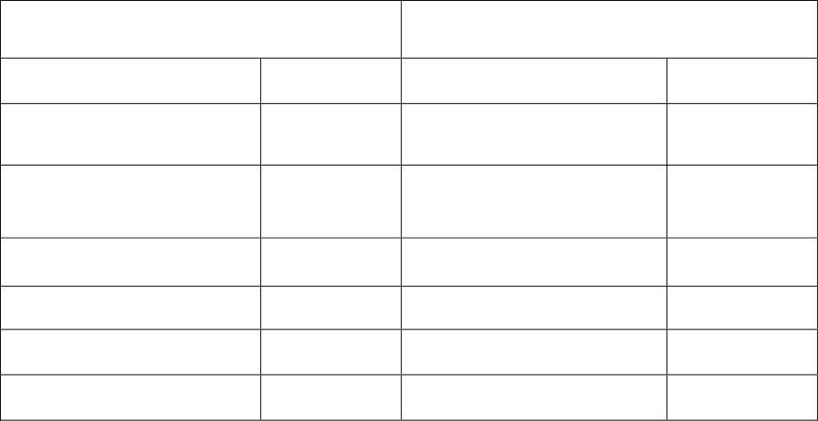
BÖLÜM I: GİRİŞ ve PLAN HAZIRLIK SÜRECİ
2024-2028 dönemi stratejik plan hazırlanması süreci Strateji Geliştirme Kurulu ve Stratejik Plan Ekibinin oluşturulması ile başlamıştır. Ekip tarafından oluşturulan çalışma takvimi kapsamında ilk aşamada durum analizi çalışmaları yapılmış ve durum analizi aşamasındapaydaşlarımızın plan sürecine aktif katılımını sağlamak üzere paydaş anketi, toplantı vegörüşmeler yapılmıştır.
Durum analizinin ardından geleceğe yönelim bölümüne geçilerek okulumuzun amaç,hedef, gösterge ve eylemleri belirlenmiştir. Çalışmaları yürüten ekip ve kurul bilgileri altta verilmiştir.
STRATEJİ GELİŞTİRME KURULU VE STRATEJİK PLAN EKİBİ TABLOSU
Strateji Geliştirme Kurulu Bilgileri
Stratejik Plan Ekibi Bilgileri
Adı Soyadı
Unvanı
Adı Soyadı
Unvanı
Halil DOĞANAY
Müdür
Nilgül ERDOĞAN
Müdür
Yardımcısı
İbrahim Halil HAN
Müdür
Yardımcısı
Hüseyin ÇETİN Öğretmen
Bilge AKKOCAOĞLU
Öğretmen
Aydın GAZELOĞLU
Rıfat BOZ
Öğretmen
Öğretmen
Gönüllü Veli
Gönüllü Veli
Sultan Özkan YALÇIN
Ece ARSLAN
Kurul Üyesi
Okul Aile
Birliği
Selma Demir ÇALIİÇİ
Adem ÇIRPANLI
6

Slide 7

İKİNCİ BÖLÜM
DURUM ANALİZİ
7

Slide 8

BÖLÜM II: DURUM ANALİZİ
1. KURUMUMUZUN KISA TANITIMI
Bilim ve teknolojideki gelişmelere paralel olarak hızla gelişen endüstrimizin
ihtiyaç duyduğu yeter sayı ve nitelikte teknik insan gücünün; okul ve işletmelerle
işbirliği içerisinde yetiştirilmesi, mesleki ve teknik eğitimin bir sistem bütünlüğü içinde
desteklenip geliştirilmesi ve yaygınlaştırılması amacıyla, 3308 sayılı ‘‘Çıralık ve Mesleki
Eğitim Kanunu’’ ile kurumumuz, İl Milli Eğitim Müdürlüğü’nün 27.07.2010 tarih ve 300-
65136 sayılı teklifi ve Ankara Valiliğinin onayı ile kurulmuş olup sonradan adı değişen
Kahramankazan ilçemizde ‘‘Halk Eğitim Merkezi ’’ binasında 2010-2011 eğitim-öğretim
yılında okul ve işletmelerde meslek eğitimi uygulamasına başlamıştır.Daha sonra 2017
yılını Mayıs ayında Satıkadın Mh. Ankara Blv. No:66’daki yeni adresine taşındı.
Merkezimiz 15 Temmuz şehitlerinden Hasan YILMAZ’ın ismini alarak Ankara İl Milli
Eğitim Komisyonu’nun 04.10.2017 tarih ve 643 nolu kararı ile KAHRAMANKAZAN ŞEHİT
HASAN YILMAZ MESLEKİ EĞİTİM MERKEZİ olmuştur.Çırak öğrencilerimiz haftada bir gün Merkezimize gelmektedir. Diğer günler işyerlerinde çalışmaktadırlar.
Merkezimiz halen Elektrik-Elektronik Teknolojisi, Motorlu Araçlar Teknolojisi, Metal Teknolojisi, Makine Teknolojisi, Güzellik ve Saç Bakım Hizmetleri meslek dallarında ayrıca çırak, kalfa ve usta adaylarının çalışmış olduğu tüm dallardan belgelendirmek üzere hizmet vermektedir.
8

Slide 9

Okulun Mevcut Durumu: Temel İstatistikler
Okul Künyesi
Okulumuzun temel girdilerine ilişkin bilgiler altta yer alan okul künyesine ilişkin tabloda yer
almaktadır.
Temel Bilgiler Tablosu- Okul Künyesi
İli: ANKARA
İlçesi: KAHRAMAKAZAN
Adres:
SATIKADIN MH. ANKARA CADDESİ
NO: 66
Coğrafi Konum
(link):
6M4J+FH KahramanKazan,
Ankara
Telefon
Numarası:
312 814 6065
973307@meb.k12.tr
973307
Faks Numarası:
312 814 6063
e- Posta
Adresi:
Web sayfası adresi: kazanmesem.meb.k12.tr
Kurum
Kodu:
Öğretim Şekli:
Tam Gün Tam Yıl
Okulun Hizmete Giriş Tarihi : 27.07.2010
Toplam Çalışan
Sayısı
13
Kız
Kadın
4
8
Öğrenci
Sayısı:
15
Öğretmen
Sayısı
Erkek
Erkek 78
Toplam 12
Toplam 93
Derslik Başına Düşen Öğrenci Sayısı 23
Şube Başına Düşen Öğrenci Sayısı
:17
:0
Öğretmen Başına Düşen Öğrenci
:11
Şube Başına 30’dan Fazla Öğrencisi
Olan Şube Sayısı
Sayısı
Öğrenci Başına Düşen Toplam Gider
Miktarı
5000 TL
Öğretmenlerin Kurumdaki Ortalama
Görev Süresi
4
9

Slide 10
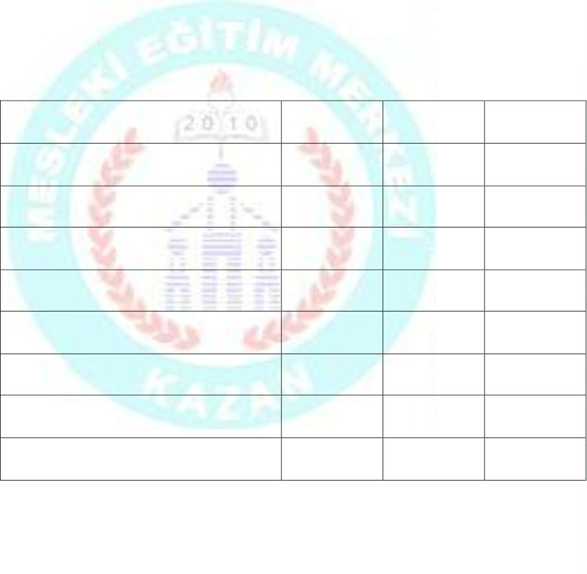
ÇALIŞAN BİLGİLERİ
Okulumuzun çalışanlarına ilişkin bilgiler altta yer alan tabloda belirtilmiştir.
Çalışan Bilgileri Tablosu
Unvan*
Erkek
Kadın
Toplam
Okul Müdürü ve Müdür Yardımcısı
Sınıf Öğretmeni
2
0
6
0
0
0
0
1
0
3
0
0
1
0
5
3
0
Branş Öğretmeni
Rehber Öğretmen
İdari Personel
9
0
0
Yardımcı Personel
Güvenlik Personeli
1
0
Toplam Çalışan Sayıları 8
13
10

Slide 11
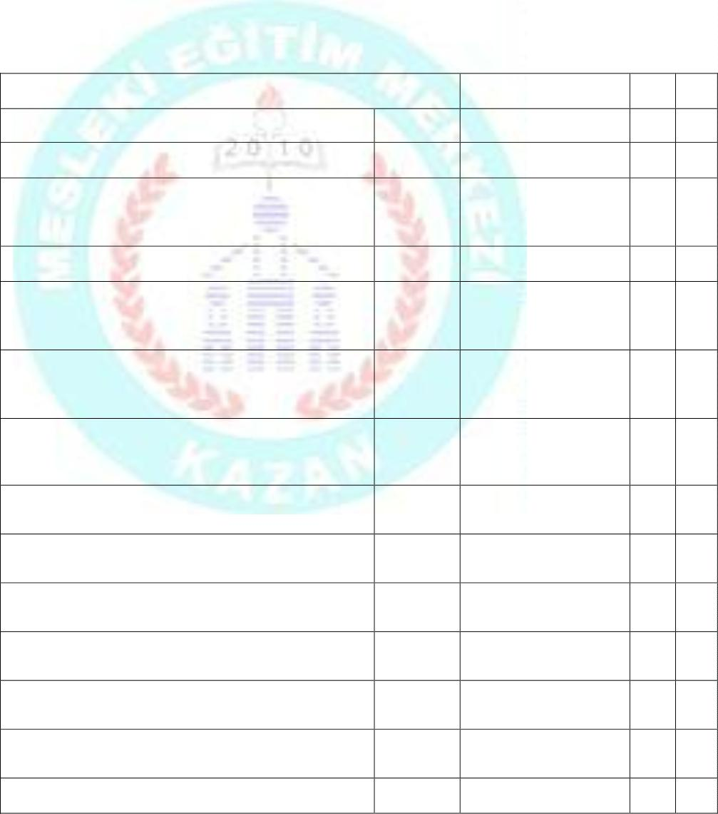
OKULUMUZ BİNA VE ALANLARI
Okulumuzun binası ile açık ve kapalı alanlarına ilişkin temel bilgiler altta yer almaktadır.
Okul Yerleşkesine İlişkin Bilgiler
Okul Bölümleri
Okul Kat Sayısı
Derslik Sayısı
Özel Alanlar
Var Yok
2
3
Çok Amaçlı Salon
Çok Amaçlı Saha
x
x
x
Derslik Alanları (m2)
68,50 m2 Kütüphane
Kullanılan Derslik Sayısı
Şube Sayısı
3
3
Fen Laboratuvarı
x
x
Bilgisayar
Laboratuvarı
İdari Odaların Alanı (m2)
Öğretmenler Odası (m2)
68,50 m2 İş Atölyesi
x
x
x
36,90 m2 Beceri Atölyesi
Okul Oturum Alanı (m2)
Okul Bahçesi (Açık Alan)(m2)
Okul Kapalı Alan (m2)
228 m2
0
Pansiyon
556 m2
Sanatsal, bilimsel ve sportif amaçlı toplam alan (m²) 0
Kantin (m2)
76 m2
Tuvalet Sayısı
Diğer (………….)
6
11

Slide 12
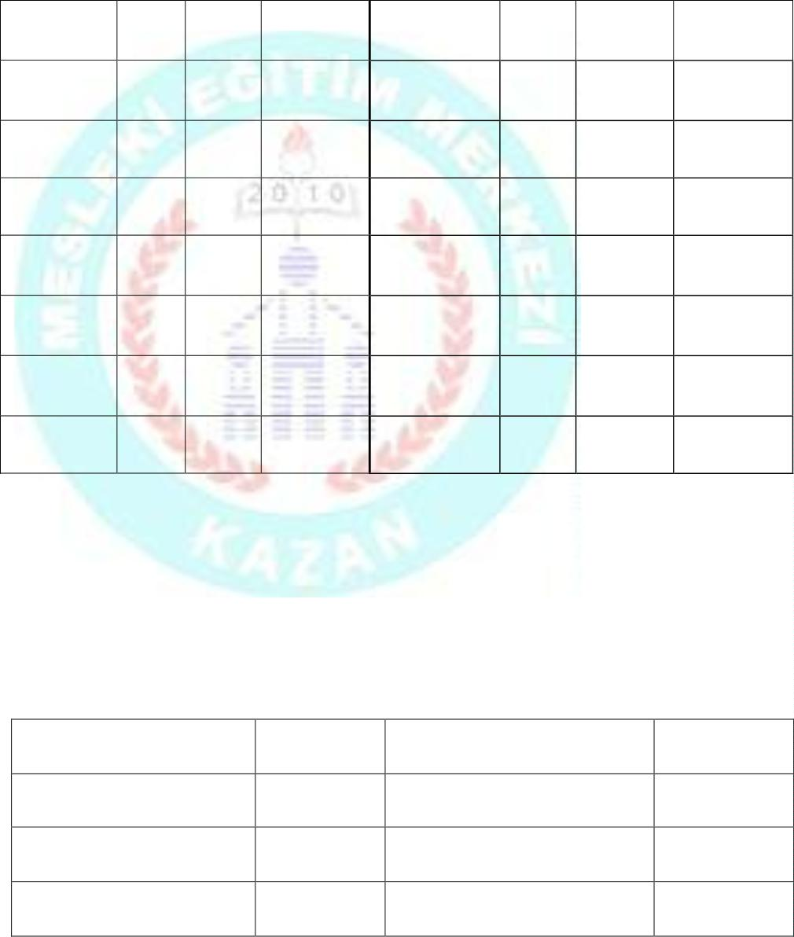
SINIF VE ÖĞRENCİ BİLGİLERİ,
Okulumuzda yer alan sınıfların öğrenci sayıları alttaki tabloda verilmiştir.
SINIFI
Kız
Erkek
23
Toplam
SINIFI
Kız
Erkek
Toplam
9-A
3
26
10-A
7
4
1 9
30
12
37
16
10
11-A
12-A
5. Dönem
0
0
2
2
2
2
6. Dönem
Beklemeli
DONANIM VE TEKNOLOJİK KAYNAKLARIMIZ
Teknolojik kaynaklar başta olmak üzere okulumuzda bulunan çalışır durumdaki donanım malzemesine
ilişkin bilgiye alttaki tabloda yer verilmiştir.
Teknolojik Kaynaklar Tablosu
Akıllı Tahta Sayısı
3
3
1
-
TV Sayısı
2
Masaüstü Bilgisayar Sayısı
Taşınabilir Bilgisayar Sayısı
Projeksiyon Sayısı
Yazıcı Sayısı
3
Fotokopi Makinası Sayısı
İnternet Bağlantı Hızı
1
24 mphs
12

Slide 13
GELİR VE GİDER BİLGİSİ
Okulumuzun genel bütçe ödenekleri, okul aile birliği gelirleri ve diğer katkılarda dâhil olmak
üzere(Personel maaş ve Ekders’leri hariç) gelir ve giderlerine ilişkin son iki yıl gerçekleşme bilgileri alttaki
tabloda verilmiştir.
Yıllar
2022
2023
Gelir Miktarı
66.980 TL
Gider Miktarı
53.980 TL
72.700 TL
55.200 TL
Kurumumuzun temel paydaşları öğrenci, veli ve öğretmen olmakla birlikte eğitimin dışsal etkisi
nedeniyle okul çevresinde etkileşim içinde olunan geniş bir paydaş kitlesi bulunmaktadır. Paydaşlarımızın
görüşleri anket, toplantı, dilek ve istek kutuları, elektronik ortamda iletilen önerilerde dâhil olmak üzere
çeşitli yöntemlerle sürekli olarak alınmaktadır.
13

Slide 14
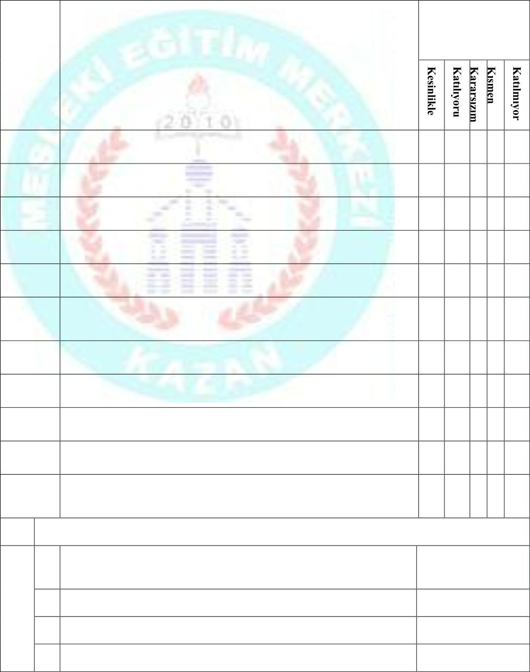
Paydaş anketlerine ilişkin ortaya çıkan temel sonuçlara altta yer verilmiştir :
Buna göre başarılı ve başarısız yanlarımız tablolar üzerinde de görülmektedir.
Öğrenci Anketi Sonuçları:
KATILMA
DERECESİ
Sıra No
MADDELER
1
Öğretmenlerimle ihtiyaç duyduğumda rahatlıkla görüşebilirim.
Okul müdürü ile ihtiyaç duyduğumda rahatlıkla konuşabiliyorum.
Okula ilettiğimiz öneri ve isteklerimiz dikkate alınır.
55
56
60
58
59
55
20
18
17
15
13
13
10
11
270
142
5
5
6
8
7
4
2
3
4
5
6
Okulda kendimi güvende hissediyorum.
Okulda öğrencilerle ilgili alınan kararlarda bizlerin görüşleri alınır.
Öğretmenler yeniliğe açık olarak derslerin işlenişinde çeşitli yöntemler
kullanmaktadır.
7
Derslerde konuya göre uygun araç gereçler kullanılmaktadır.
Teneffüslerde ihtiyaçlarımı giderebiliyorum.
Okulun içi ve dışı temizdir.
55
65
60
10
30
16
14
15
10
25
12
11
10
15
25
5
3
8
28
13
8
9
30
10
11
Okulun binası ve diğer fiziki mekanlar yeterlidir.
Okulumuzda yeterli miktarda sanatsal ve kültürel faaliyetler
düzenlenmektedir.
13 Okulumuzun Olumlu (başarılı) ve Olumsuz (başarısız) Yönlerine İlişkin Görüşleriniz.
Olumlu (Başarılı) yönlerimiz
Olumsuz (başarısız)
yönlerimiz
1
2
3
Derslerin iyi anlatılması
Eğitimin güzel olması
Bizlerle ilgilenilmesi.
Teneffüsler kısa
14

Slide 15
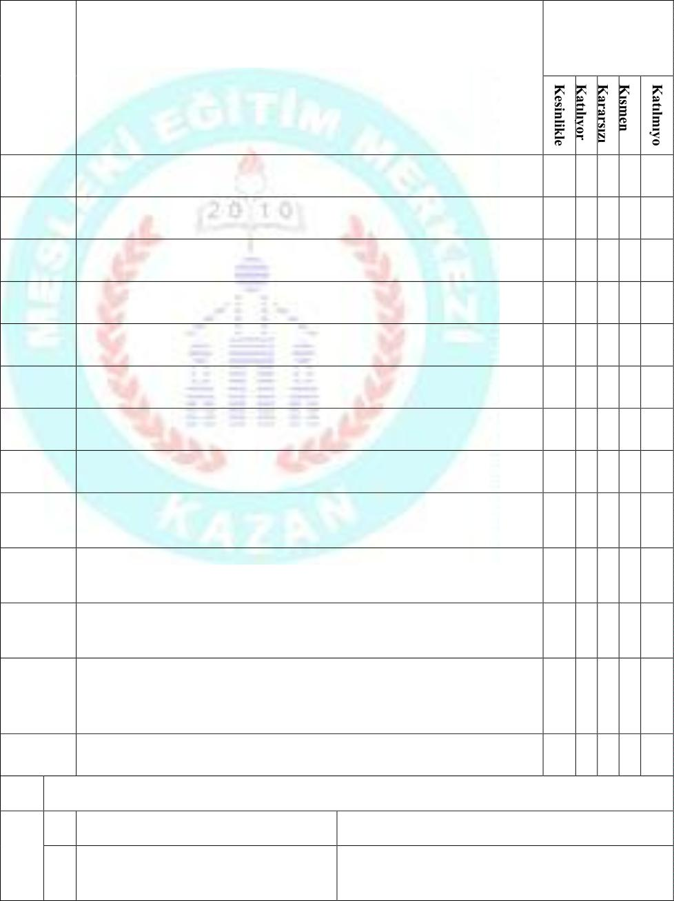
Öğretmen Anketi Sonuçları:
KATILMA
Sıra No
MADDELER
DERECESİ
1
2
3
4
5
6
7
8
Okulumuzda alınan kararlar, çalışanların katılımıyla alınır.
Kurumdaki tüm duyurular çalışanlara zamanında iletilir.
Her türlü ödüllendirmede adil olma, tarafsızlık ve objektiflik esastır.
Kendimi, okulun değerli bir üyesi olarak görürüm.
6
8
12
12
8
2
9
11
6
4
Çalıştığım okul bana kendimi geliştirme imkânı tanımaktadır.
Okul, teknik araç ve gereç yönünden yeterli donanıma sahiptir.
Okulda çalışanlara yönelik sosyal ve kültürel faaliyetler düzenlenir.
Okulda öğretmenler arasında ayrım yapılmamaktadır.
4
5
2
1
5
1
9
Okulumuzda yerelde ve toplum üzerinde olumlu etki bırakacak çalışmalar
yapmaktadır.
12
10
11
Yöneticilerimiz, yaratıcı ve yenilikçi düşüncelerin üretilmesini teşvik
etmektedir.
6
6
6
6
6
6
Yöneticiler, okulun vizyonunu, stratejilerini, iyileştirmeye açık alanlarını vs.
çalışanlarla paylaşır.
12
13
Okulumuzda sadece öğretmenlerin kullanımına tahsis edilmiş yerler
yeterlidir.
Alanıma ilişkin yenilik ve gelişmeleri takip eder ve kendimi güncellerim.
6
6
14
Okulumuzun Olumlu (başarılı) ve Olumsuz (başarısız) Yönlerine İlişkin Görüşleriniz.
Olumlu (Başarılı) yönlerimiz
Olumsuz (başarısız) yönlerimiz
1
Merkezimizin bulunduğu yer çok iyi
Huzurlu bir çalışma ortamı var.
Çırakların Okul günlerinde ustaları tarafından işyerine
çağrılmaları, Binanın Yapısı
15

Slide 16
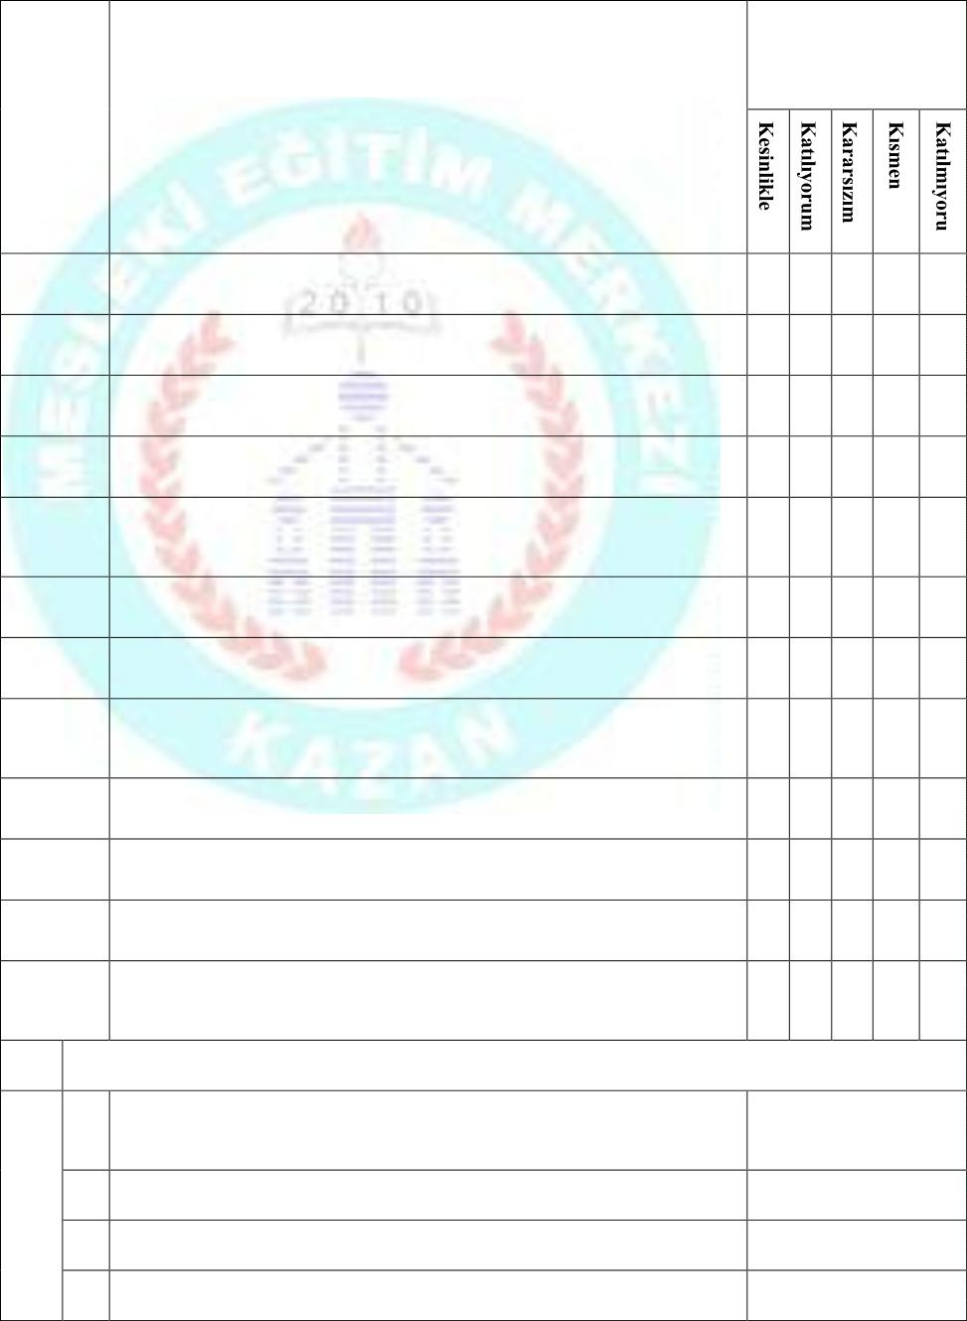
Veli Anketi Sonuçları:
KATILMA
DERECESİ
Sıra No
MADDELER
1
2
3
4
İhtiyaç duyduğumda okul çalışanlarıyla rahatlıkla görüşebiliyorum.
Bizi ilgilendiren okul duyurularını zamanında öğreniyorum.
Öğrencimle ilgili konularda okulda rehberlik hizmeti alabiliyorum.
Okula ilettiğim istek ve şikayetlerim dikkate alınıyor.
36
32
36
36
30
10
4
6
2
1
10
12
12
13
10
5
Öğretmenler yeniliğe açık olarak derslerin işlenişinde çeşitli yöntemler
kullanmaktadır.
6
7
Okulda yabancı kişilere karşı güvenlik önlemleri alınmaktadır.
Okulda bizleri ilgilendiren kararlarda görüşlerimiz dikkate alınır.
28
44
40
14
5
8
1
10
9
Çocuğumun okulunu sevdiğini ve öğretmenleriyle iyi anlaştığını
düşünüyorum.
10
11
12
Okul, teknik araç ve gereç yönünden yeterli donanıma sahiptir.
Okul her zaman temiz ve bakımlıdır.
25
35
9
35
15
10
10
1
10
5
30
14
Okulun binası ve diğer fiziki mekanlar yeterlidir.
1
13
Okulumuzda yeterli miktarda sanatsal ve kültürel faaliyetler
düzenlenmektedir.
14 Okulumuzun Olumlu (başarılı) ve Olumsuz (başarısız) Yönlerine İlişkin Görüşleriniz.
Olumlu (Başarılı) yönlerimiz
Olumsuz (başarısız)
yönlerimiz
1
2
3
16

Slide 17
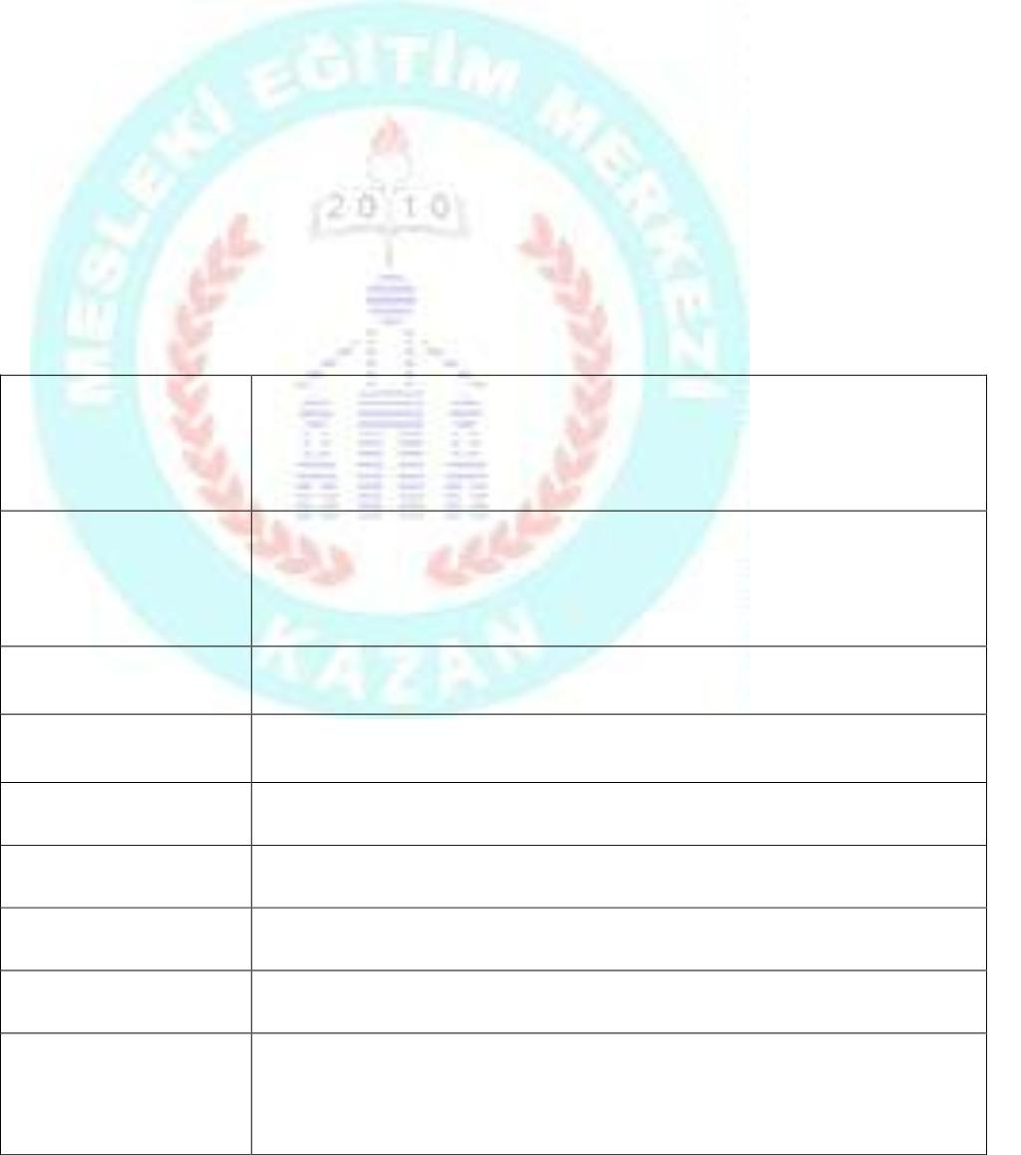
GZFT (Güçlü, Zayıf, Fırsat, Tehdit) Analizi *
Okulumuzun temel istatistiklerinde verilen okul künyesi, çalışan bilgileri, bina bilgileri, teknolojik
kaynak bilgileri ve gelir gider bilgileri ile paydaş anketleri sonucunda ortaya çıkan sorun ve gelişime açık
alanlar iç ve dış faktör olarak değerlendirilerek GZFT tablosunda belirtilmiştir. Dolayısıyla olguyu belirten
istatistikler ile algıyı ölçen anketlerden çıkan sonuçlar tek bir analizde birleştirilmiştir.
Kurumun güçlü ve zayıf yönleri donanım, malzeme, çalışan, iş yapma becerisi, kurumsal iletişim gibi
çok çeşitli alanlarda kendisinden kaynaklı olan güçlülükleri ve zayıflıkları ifade etmektedir ve ayrımda temel
olarak okul müdürü/müdürlüğü kapsamından bakılarak iç faktör ve dış faktör ayrımı yapılmıştır.
Stratejik planlama ekibi olarak beyin fırtınası yöntemini kullanarak Merkezimizin güçlü-zayıf yönleri
nelerdir belirlemeye çalıştık.Ayrıca merkezimizin sahip olduğu fırsatlar ve tehditler de ekipçe ele alındı.
İçsel Faktörler *
Güçlü Yönler
-Öğretmenler yeniliğe açık olarak derslerin işlenişinde çeşitli yöntemler
Öğrenciler
kullanması
- Okulun içi ve dışı temiz olması.
- Teneffüslerde Öğrenci ihtiyaçlarını giderebilmesi.
- Yöneticilerimiz, yaratıcı ve yenilikçi düşüncelerin üretilmesini teşvik
etmesi.
-Yöneticiler, okulun vizyonunu, stratejilerini, iyileştirmeye açık alanlarını
vs. çalışanlarla paylaşması.
Çalışanlar
Veliler
- Okulda velileri ilgilendiren kararlarda görüşlerinin dikkate alınması.
- Öğrencilerin okulunu sevdiğini ve öğretmenleriyle iyi anlaşması.
Bina ve Yerleşke
Donanım
- Bina-yerleşkemizin merkezi bir noktada olması ulaşım ve imkan olarak
çok önemli bir yerdedir.
-Mevcut donanımımız öğrenci sayımıza göre yeterlidir.
Bütçe
-Genel Bütçe ve Okul Aile Birliği gelirimiz ile birlikte ihtiyaçlarımız ve giderlerimiz
karşılanmaktadır.
Yönetim Süreçleri
İletişim Süreçleri
-Tamamen yeniliklere açık, çalışanlarıyla birlikte karar alan ve bu kararlara
öğrenci fikirlerini de katarak süreç uygulanmaktadır.
-Yönetici ve öğretmenlerimiz ile birlikte her türlü iletişime açık sosyal medyayı
da kullanan bir anlayışa sahibiz.
- Çevremizdeki sanayi kuruluşları ile olan iyi ilişkiler.
Sektörel İşbirliği
-Firmalara yapılan ziyaretler.
-İdare ve öğretmenlerin esnafımızla olan olumlu ilişkileri.
17

Slide 18
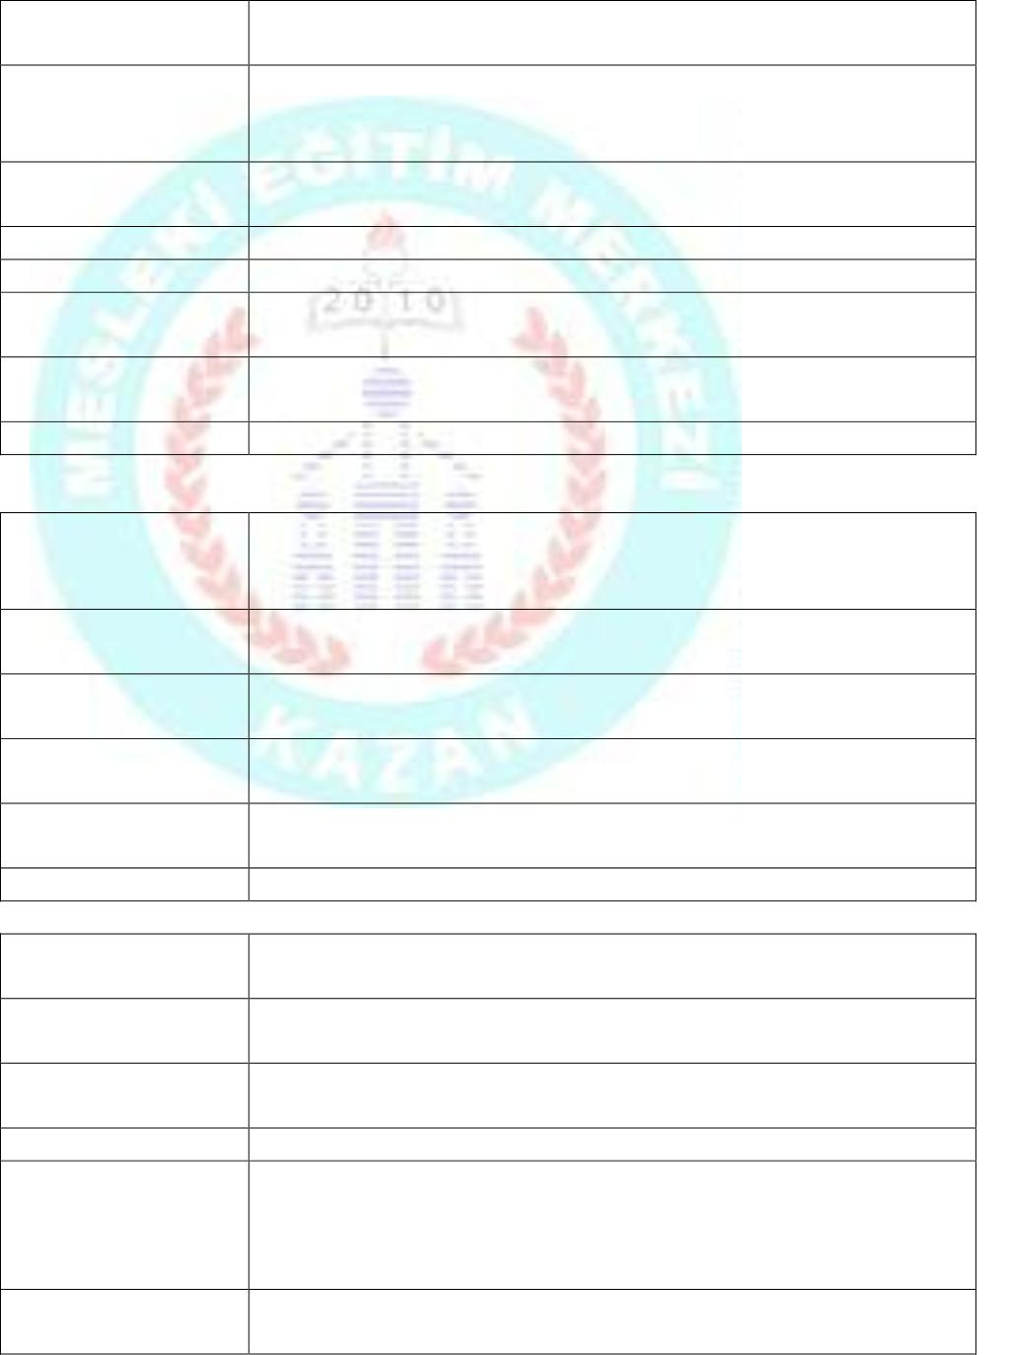
Zayıf Yönler
Öğrenciler
-Çırak ve Kalfalarımızın haftada bir gün okula gelmelerinden dolayı yeterli
derecede sorunlarıyla ilgilenenememiz.
Çalışanlar
-Mesleki Eğitim merkezi olmamız dolayısıyla imkanlarımız çok faklılıklar
göstermektedir. Bunun için zaman zaman çalışanların ihtiyaçlarını tam
olarak karşılayamayabiliriz.
Veliler
-Velilerimizle istediğimiz zaman iletişim kuramadığımızdan sorunlarımızı
paylaşamamaktayız.
Bina ve Yerleşke
Donanım
-Fiziki mekan yetersizliği dolayısıyla Atölyelerimiz yetersizdir.
-Akıllı Tahtaların olmaması.
Bütçe
-Merkezimizdeki kursların verilememesinden dolayı Okul Aile Birliği gelirimiz
ciddi anlamda düşmüştür.
Yönetim Süreçleri
İletişim Süreçleri
-İdari yazışmalar ve işlerin yoğunluğu, ayrıca memurumuzun olmamasından
dolayı işletme ziyaretleri ve öğrencilerimiz ile yeterince ilgilenemememiz.
-İhtiyaç duyduğumuz zaman veli ve çalışanlara ulaşamamamız.
Dışsal Faktörler :
Fırsatlar
Politik
-İlçemizin küçük olmasından dolayı, Yerel Yönetimlerle ilişkilerimizin daha
sıcak ve samimi olmaktadır.Bunun için ihtiyaçlarımızı bildirmemiz daha
kolaydır.
Ekonomik
-Çırak ve Kalfalarımızın çalışıyor olması. Gerek görüldüğü taktirde Yerel ve
İdari olarak destek istenilmektedir.
Sosyolojik
-Kalfalık-Ustalık sınavları ve Usta Öğreticilik kurslarımız olmasından dolayı
vatandaş ve çalışanlarımız ile sürekli görüşebilme imkanına sahibiz.
-Merkezimize ziyarette bulunan işyeri sahiplerinin kullanmış oldukları
teknolojik gelişmeleri bizlerle paylaşmaları.
-Her ne kadar M.T.E.G.M. bağlanmış olsak bile işleyiş olarak faklı bir yapıya
sahip olmamız.
Teknolojik
Mevzuat-Yasal
Ekolojik
Tehditler
Politik
-Bölgemizin çalışma ve öğrenim anlamında elverişli olması
- Yapmış olduğumuz Kalfalık-Ustalık sınavlarına veya Belgelerin teslimi
sırasında kişilerin Politik kimlikleriyle farklı isteklerde bulunulması.
-Kamu Kurumu olmamıza rağmen Dış Faktörlere Ekonomik anlamda ihtiyaç
duyduğumuzda bakış açılarının rahatsız edici olması.
-Vatandaşlardan gelen ve uygun olmayan istekleri kabul etmediğimizde
bunun kişisel olarak algılanması
Ekonomik
Sosyolojik
Teknolojik
Mevzuat-Yasal
-Sürekli gelişen teknolojik değişikliğin getirmiş olduğu maliyet.
-İşleyişimizin ve çalışmalarımızın Sanayi-İşletme-Vatandaş odaklı olmasından
dolayı daha önce olduğu gibi Hayat Boyu Öğrenme Genel Müdürlüğüne
bağlanmamız gerekmektedir. Mesleki Teknik Eğitim Genel Müdürlüğü
Mevzuat ve yasal işlemleri bizlere tam olarak cevap vermemesi.
-Son yıllardaki çevresel olaylardaki büyük değişiklik insanları psikolojik olarak
olumsuz etkilemesi
Ekolojik
18

Slide 19
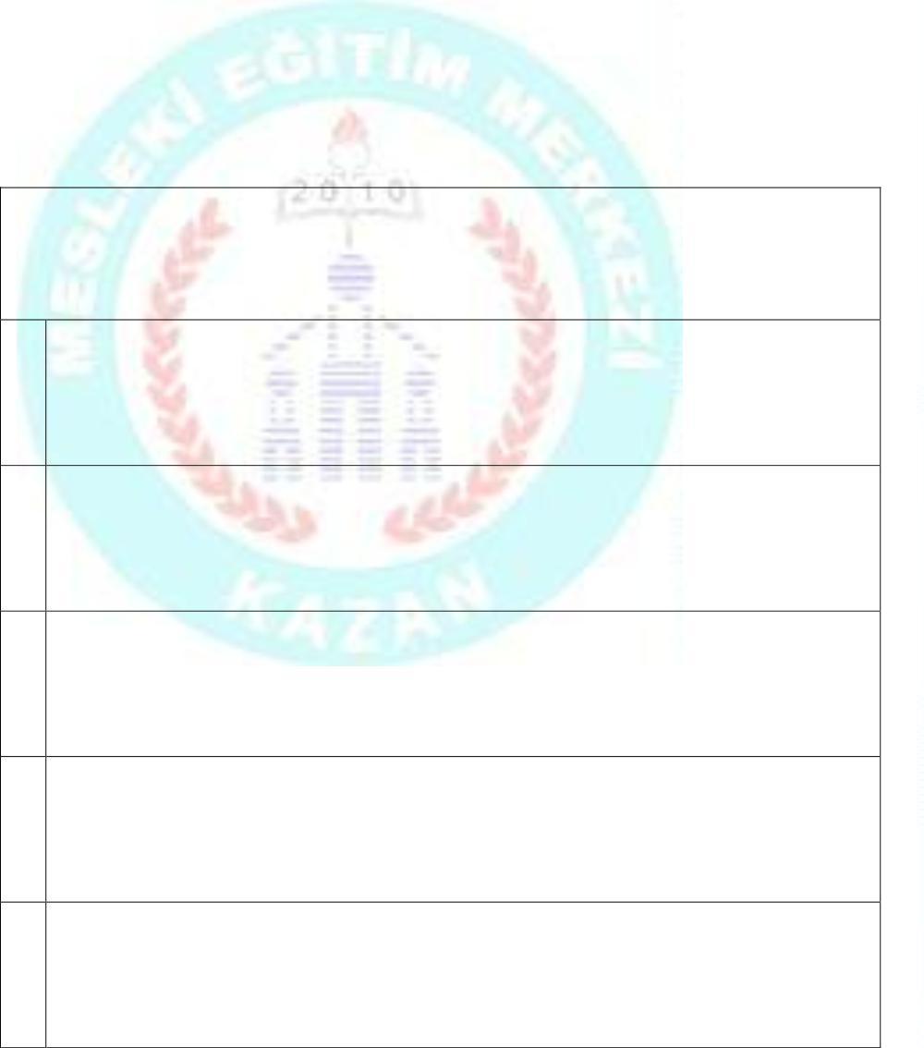
Ekibimizle yaptığımız GZFT analizi sonucu yukarıda belirtilmiş olup kısaca özetlemek gerekirse;
Merkezimiz yeniliklere açık idari kadrosuyla,kurum kültürünü benimsemiş personeliyle en iyi şekilde hizmet
vermeye gayret göstermektedir.Buna karşın müstakil bahçeli bir binaya sahip olmamamız ve mesleki eğitime
verilen değerin yetersiz oluşu temel sorunların başında gelmektedir.Geçmiş dönemdeki Stratejik Planımız
incelendiğinde bina sorunu ve buna bağlı sorunların devam ettiği ekibimizce tespit edilmiştir.Yine geçmiş
dönemde belirtilen sanayiye elverişli bölge olma durumu değişmiş sanayi bölgesi olma durumu ortaya
çıkmıştır.Bu da Merkezimize olan ilgiyi ve talebi daha da artıracaktır.
Gelişim ve Sorun Alanlarımız
Paydaş analizi, kurum içi ve dışı analiz sonucunda okulumuzun faaliyetlerine ilişkin
gelişim ve sorun alanları tespit edilmiştir. Belirlenen gelişim ve sorun alanları dört tema altında
gruplandırılarak plan mimarisinin oluşturulmasında temel alınmıştır.
1.TEMA: EĞİTİM VE ÖĞRETİME ERİŞİM
-Öğrencilerin meslekte yüksek ideallerinin olmaması ve devamsızlık yapmaları.
1
2
3
4
5
Gerek çırak ve gerekse kalfalarım olsun öğrenim olarak yüksek ideallere sahip olmayabilirler.
Ancak kendi mesleklerinde Ustaöğreticilik seviyesine çıkmaları için her türlü destek
tarafımızdan verilmektedir.
-Eğitim kadrosu. Mevcut Kadromuz sürekli açılan(yeni kayıtlar) dallar karşısında zaman zaman
yetersiz kalmaktadır. Bu eksikliği geçici olarak Ustaöğretici veya ücretli öğretmenler ile
karşılanmaktadır.
Kalfalık ve ustalık eğitiminde sınıf açılmasında gerekli olan öğrenci sayısının meslek alanı
olarak değil de meslek dalı olarak ifade edilmesi gerekir.
-Merkezimize kayıt yapan çırak ve kalfaların örgün eğitimlerini yarım bırakmaları dolayısıyla
bizlere yönelmektedirler. Bizler onlara gerekli rehberlikle birlikte eğitim-öğretim de vererek iş
hayatında başarılı olmalarını sağlamaya çalışmaktayız. Ancak bu durum örgün eğitimi bırakmış
bu insanlar için hem de bizim açımızdan zaman zaman zor haller almaktadır.
-Mesleki Eğitim Merkezlerinde devamsızlıktan sınıf tekrarı olmaktadır. Bunun içinde
devamsızlık yapanların velileri ve ustaları aranarak azami indirime gidilmektedir.
19

Slide 20
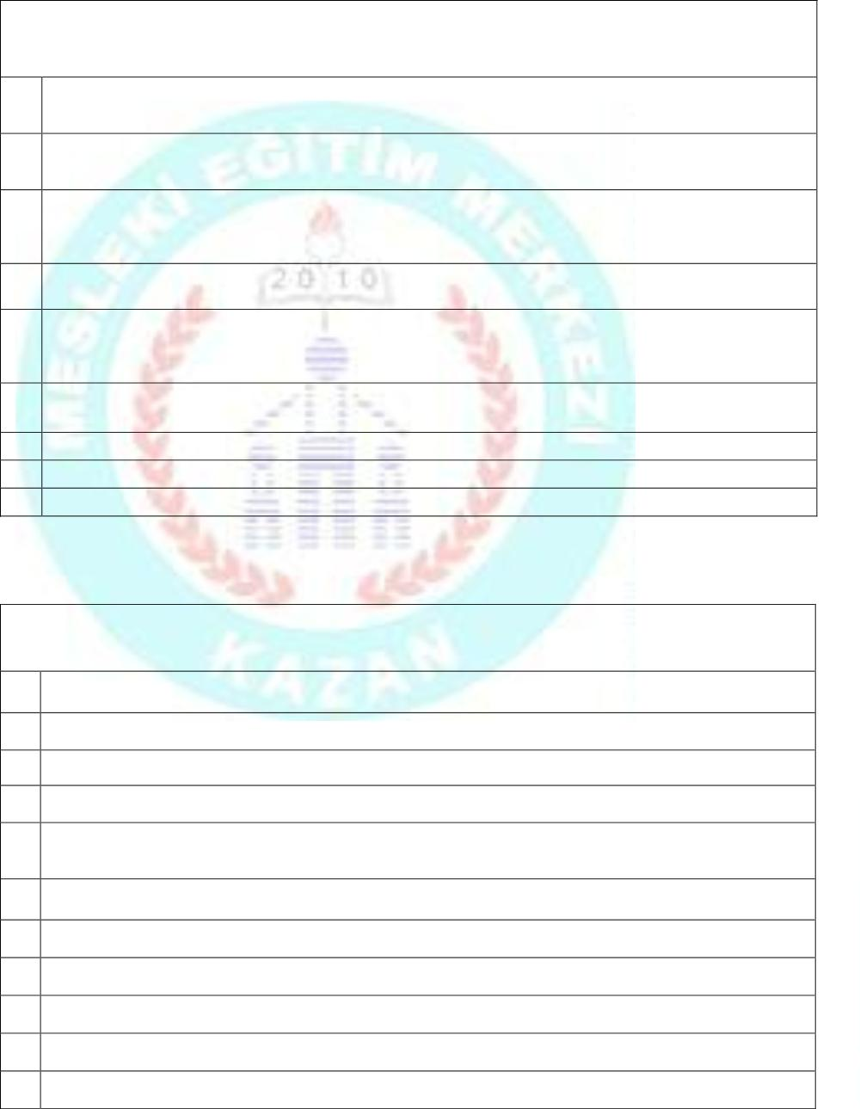
2.TEMA: EĞİTİM VE ÖĞRETİMDE KALİTE
1
2
Sosyal, kültürel, sanatsal ve sportif faaliyet alanlarının kısıtlı olması nedeniyle daha çok çevre
imkanlarından yararlanılmaktadır.
Okuma alışkanlığı düzeyi çok düşüktür. Bu düzeyi artırmak için ödüllendirme yoluyla seviyeyi
daha da yukarıya çekmeyi çalışmaktayız.
3
4
5
6
Öğrencilerin ders dışı etkinlik ihtiyaçlarını Okul aile birliği veya Dış etkenlerin desteği ile
yapmaktayız.
Tüm girişimlerimize rağmen sektörün Tanıtım faaliyetlerini yeterince kabul etmemesi.
Merkezimizin önemini (buranın eğitim öğretim anlamında son durak olduğu) velilere
anlatılmaktadır.
Ayrıca işyeri sahiplerine çırak öğrenci kayıtlarındaki avantajları anlatılmaktadır.
7
8
9
Eğitsel Mesleki ve Kişisel Rehberlik Hizmetleri
Mesleki ve Teknik Eğitimde sektör ve İş piyasasının taleplerine uyumu
Ödeneklerin etkin ve verimli kullanımı
3.TEMA: KURUMSAL KAPASİTE
1
-Öğretmen sayısı yetersizliği
2
3
4
-Bahçeli Müstakil bir binanın olmaması
-Mesleki Eğitime uygun ders ortamlarının olmaması
-Atölye, iş uygulama salonlarının olmaması
5
-Merkezimizin yaptığı işlerin-sınavların yıllardır merkez ilçelerdeki mesleki eğitim
merkezlerinde yapılması
6
7
8
9
-Kurumumuz temizliği ve hijyeni açısında azami önem verilmektedir.
-Ayrıca İşgüvenliği için gerekli tedbirler alınmaktadır.
-Hizmetiçi Eğitim Kursları
-Atölye ve Labaratuvar öğretmenlerinin sektörle ilgili özel alan bilgisi
10 -İnsan Kaynaklarının genel ve mesleki yetkinliklerinin geliştirilmesi
11 -Çalışanların ödüllendirilmesi
20

Slide 21
ÜÇÜNCÜ BÖLÜM
MİSYON, VİZYON VE
TEMEL DEĞERLER
21

Slide 22
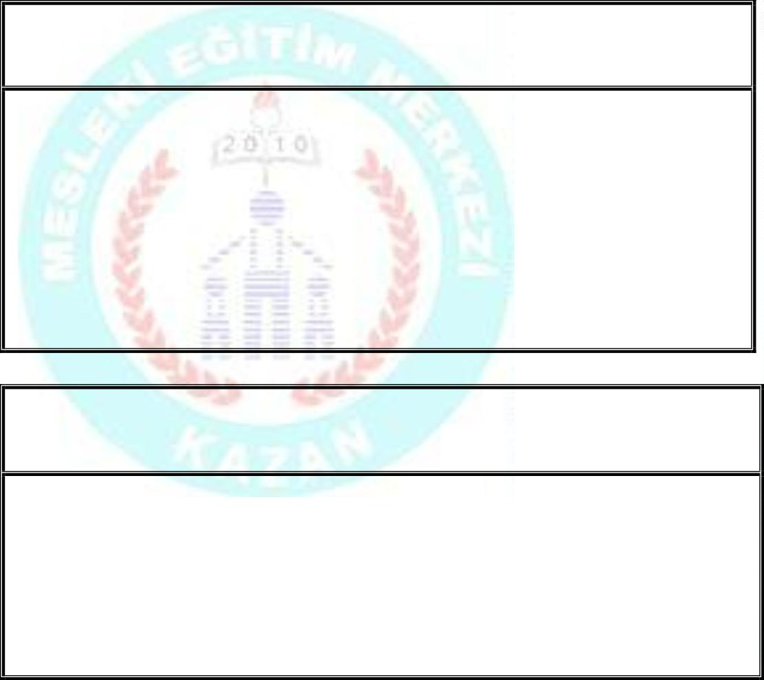
BÖLÜM III: MİSYON, VİZYON VE TEMEL DEĞERLER
Okul Müdürlüğümüzün Misyon, vizyon, temel ilke ve değerlerinin oluşturulması kapsamında öğretmenlerimiz,
öğrencilerimiz, velilerimiz, çalışanlarımız ve diğer paydaşlarımızdan alınan görüşler, sonucunda stratejik plan hazırlama
ekibi tarafından oluşturulan Misyon, Vizyon, Temel Değerler; Okulumuz üst kurulana sunulmuş ve üst kurul tarafından
onaylanmıştır.
MİSYONUMUZ
Halkımızın yaşam kalitesini ve toplumsal refah seviyesini
arttırmak için; tüm öğrencilerimizi bilgili, becerikli, meslek
ahlakını benimsemiş,Ahilik ruhuna sahip kişisel
yeterliliklerini tamamlamış bireyler olarak yetiştirmek,
hizmet alanımız içerisine giren tüm işletmelerde çalışan
kişilerin mesleki gelişimlerini sağlayarak belgeli bir toplum
oluşturmak.
VİZYONUMUZ
Türk Milli Eğitiminin temel amaç ve ilkeleri doğrultusunda
teknolojiyi süratle uygulayan,bütün yenilikleri topluma
aktaran , piyasa ihtiyaçlarına cevap veren ve tercih edilen
kurum olmak.
22

Slide 23
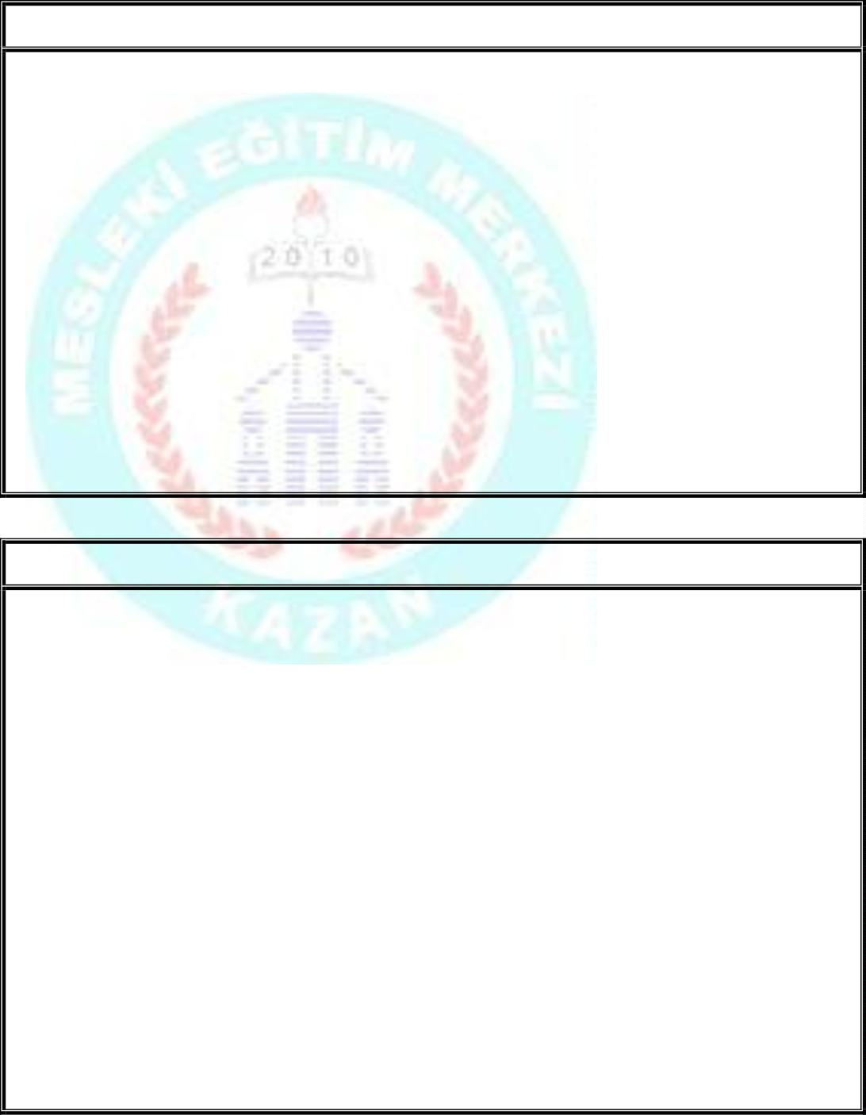
TEMEL DEĞERLERİMİZ
KAHRAMANKAZAN ŞEHİT HASAN YILMAZ MESLEKİ EĞİTİM MERKEZİ;
• Önce insan diyenlerin,
• Hayattan ne istediğini bilenlerin,
• Değişimi ve gelişimi hedefleyenlerin,
• Ortak aklı kullananların,
• Ekip ruhu ile çalışanların,
• Kaliteyi ön planda tutanların,
• Düşlerini gerçekleştirmeyi inanç haline getirenlerin,
• Kaynakları etkili ve verimli kullananların,
• Kurum kültürüne önem verenlerin,
• Devlet malını kendi malı gibi koruyanların,
• Ben değil, biz duygusuna sahip olanların,
• Gelişim için risk alabilenlerin,
• Güven duygusuna önem verenlerin,
• Sorunun değil çözümün bir parçası olanların,
• Performans değerlendirmesini objektif olarak yapanların,
• Öğrenen birey, öğrenen organizasyon felsefesini benimseyenlerin,
ÇALIŞTIĞI YERDİR.
İNANDIĞIMIZ İLKELER
➢ Öğrencilerin öğrenmeyi öğrenmesi ilk önceliktir.
➢ Öğrenciler bütün çalışmalarımızın odak noktasıdır ve amaçlarımıza temel
oluşturur
➢ Öğrenci, veli ve usta merkezli eğitim-öğretime önem veririz.
➢ Eğitim-öğretimde alınan kararlarda katılımcılığı ön planda tutarız.
➢ Toplumun değişen ve gelişen beklentilerine yönelik çalışmalarda işbirliğini esas
alırız.
➢ Biz, hepimiz öğrencilerimizin başarısını artırmak için karşılıklı olarak sorumluluk
alır, verimli bir şekilde çalışırız.
➢ Biz, hepimiz çalışmalarımızda güven duygusunu esas alan davranışlar sergileriz.
➢ Biz, inanıyoruz ki bilgi paylaşıldıkça çoğalır.
➢ Biz, yeni öğrenme biçimlerine kendimizi adapte etme konusunda istekliyiz.
➢ Biz, inanıyoruz ki değişim rüzgârının önüne duvar örmek mümkün değildir.
➢ Bizler farklı olduğumuzun farkındayız. Takım ruhu ile çalışıyoruz, yetenekli,
enerjik, heyecanlı ve üretken kadromuzla sürekli mükemmeliyeti arıyoruz.
➢ Farklılığımızın bilincindeyiz ve bu farklılıkların bizi zenginleştirdiğine inanıyoruz.
➢ Biz, biribirimizin yaşam biçimine saygı duymakla birlikte biribirimizin dünyalarını
geliştirebileceğimiz ortamları da yaratmaya çalışırız.
Merkezimiz insana değer veren ve onu önemseyen bir kişiliğe sahiptir. Toplumdaki
hataları sorgulayıp düzeltmeye çalışan, geleceğe ışık tutarak, bilim ve teknolojiyi
önemseyen ve Dünya’nın sürekli geliştiğini gözlemleyen ve bu gelişimi yakalamaya
çalışan bir oluşuma sahiptir.
23

Slide 24
DÖRDÜNCÜ BÖLÜM
AMAÇ, HEDEF VE
EYLEMLER
24

Slide 25
BÖLÜM IV: AMAÇ, HEDEF VE EYLEMLER
TEMA I: EĞİTİM VE ÖĞRETİME ERİŞİM
Eğitim ve öğretime erişim Mesleki Eğitim Merkezimiz şartlarına göre Amaç ve
Hedefler ile Performans Göstergeleri ve Eylem İfadesi tabloları aşağıda belirtilmiştir.
Buna göre;
Stratejik Amaç 1:
“Kalfalık- Ustalık ve Ustaöğreticilik Belge alanların sayısını artırmak”
“ Açık Liseye yönlendirme oranı, Çırak ve Kalfaların devamsızlık oranı”
“Örgün Eğitime devam etmeyen en az Ortaokul mezunu gençlerin Çırak olarak kayıt
ettirilmesi”
Stratejik Hedef 1.1.1 :
“Mesleki Eğitim Sonrası Kalfalık, Ustalık ve Ustaöğreticilik Belgesi Alma Başarı Oranını
Artırmak.”
Hedefin Mevcut Durumu 1.1.2 :
Mesleki eğitim merkezleri olarak asıl amaçlarımızdan bir tanesi çırak
öğrencilerimizi mezun edip belge vermektir.Çeşitli sebeplerle bu amaca ulaşmak bazen
mümküm olmamaktadır.Kayıtlı öğrencilerimiz eğitimlerini yarım bırakmaktadırlar.Bu da
belge alan sayısını düşürmektedir.
Stratejik Hedef 1.2 :
“Devamsızlık Oranlarını Düşürmek.”
Hedefin Mevcut Durumu 1.2.1 :
Öğrencilerimiz kurumumuza haftada bir gün gelmektedirler.Diğer günlerde
işyerlerinde çalışmalarına devam etmektedirler.Haftada bir gün olan derslerine de
gelme konusunda sıkıntı yaşandığı devam çizelgerinden tespit edilmiştir.
25

Slide 26
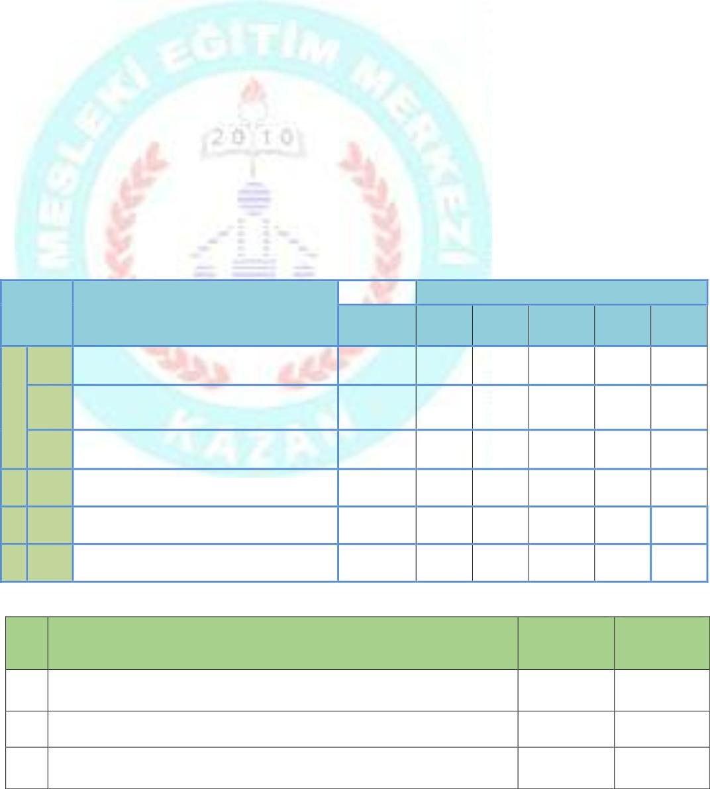
Stratejik Hedef 1.3 :
“Açık Liseye Kayıt Olma Oranını Artırmak.”
Hedefin Mevcut Durumu 1.3.1 :
Yasal olarak Kesintisiz Eğitimin 12 yıla çıkmasıyla açık liseye’de kayıt
yapılmaktadır.Ancak açık liseye geçişlerin zorlaşmasıyla mesleki eğitim merkezlerine doğru bir eğilim olduğu gözlenmiştir.Geçen senelerde kayıt yapılan öğrencilerin de açık liseye yönlendirilmesi gerekmekteydi. Ayrıca Mesleki eğitim 4 yıla çıkarıldığından, bu sayede öğrencilerimizi hem kalfalık hem de Ustalık belgelerini alabileceklerdir.
Stratejik Hedef 1.4:
“Örgün eğitim dışına çıkmış öğrencileri çırak olarak meslek sahibi yapmak”
Hedefin Mevcut Durumu 1.4.1 :
Herhangi bir sebeple Örgün eğitimin dışına çıkmış veya meslek sahibi olmak
isteyen gençleri Ortaokuldan sonra Merkezimize çırak olarak kaydetmek. Bunun için
Ortaokullarla işbirliğine gidilerek veya çeşitli broşür ve reklam araçları kullanarak
gerekli duyurular yapılacaktır.
SAM 1
PERFORMANS GÖSTERGELERİ
MEVCUT
2023
HEDET
2024 2025 2026
2027 2028
1.1.1.
P
Kalfalık belgesi alanların sayısı
26
34
50
18
53
20
55
23
57
28
60
32
G
1.1.2
Ustalık belgesi alanların sayısı
1.1.3
Ustaöğreticilik belgesi alanların sayısı
61
%2
%70
18
25
%2
%75
22
28
%2
%75
24
31
%1,5
%75
26
35
%1,5
%75
30
38
%1
%75
32
P
G
P
G
P
1.2.1. Devamsızlık oranı
1.3.1 Açık Liseye Yönlendirilen öğrenci oranı
G
1.4.1
Örgün eğitim dışına çıkmış öğrencileri çırak
olarak meslek sahibi yapma sayısı
Eylem
Sorumlusu Tarihi
No Eylem İfadesi
Eylem
1.
Kalfalık, Ustalık ve Ustaöğreticilik belgesinin gerekliliği tüm öğrencilere
anlatılacaktır.
Okul idaresi
Tüm yıl
2.
3.
Devamsızlık mektupları işyerlerine ve ailelerine zamanında gönderilecektir.
Okul idaresi
Okul idaresi
Belli
periyotlarla
Öğrencilere verilecek seminerler, yönlendirmeler için uygun ortam ve
materyaller hazırlanacaktır.
Tüm yıl
26

Slide 27
TEMA II: EĞİTİM VE ÖĞRETİMDE KALİTENİN ARTIRILMASI
Stratejik Amaç 2:
“Merkezimizin Daha İyi Hizmet Verebilmesi İçin Kalitenin Artırılmasını Sağlamak.”
“Çırak öğrencilerin Okul’a uyumlarının sağlanmasını artırmak”
“Sosyal ve Kültürel faaliyet sayısı artırmak.”
“Okula devam oranını artırmak”
Stratejik Hedef 2.1 :
“Sınıfların Daha Modern Hale Getirilmesini Sağlamak.”
Hedefin Mevcut Durumu 2.1.1 :
Merkezimizde 3 adet sınıfımız mevcuttur.Sınıflarımızda akıllı tahta ile Eğitim-
Öğretim yapma imkanı vardır. Bilgisayar ve internet ağı hiçbirinde yoktur.(Merkezimize ait bir
bina olduğunda bu eksiklik giderilecektir.)
Stratejik Hedef 2.2 :
“Çırak öğrencilerin Okul’a uyumlarının sağlanması”
Hedefin Mevcut Durumu 2.2.1 :
Okulumuza
gelen
öğrenciler
haftada
bir
gün
geldiklerinden
tam
uyum
sağlayamamaktadırlar. Bunu Okul’a geldikleri günlerde tam anlamıyla uyumlarını sağlamamız
gerekmektedir.
Stratejik Hedef 2.3 :
“Sosyal ve Kültürel Faaliyetler yapmak”
Hedefin Mevcut Durumu 2.3.1 :
Çıraklarımız gerek ekonomik, gerek kültürel ve gerekse zaman anlamında sosyal ve
kültürel faaliyet yapma imkanına pek sahip değiller. Bunun için bizler çıraklarımıza bu
faaliyetleri yapmaya ve yaptırmaya çalışmaktayız.
Stratejik Hedef 2.4 :
“Veli ve İşyeri sahipleriyle görüşme sağlamak”
Hedefin Mevcut Durumu 2.4.1 :
“Herhangi bir sebepten dolayı devamsızlık yapan, başarısızlık gösteren veya disiplisizlik örneği
gösteren çırakların,velileri, ustaöğreticileri veya işyerleri sahipleri ile gerek bireysel(iletişim
araçları, yüzyüze vb.) gerekse toplantılar düzenlenerek bu olumsuz durumlar minimuma
indirilmeye çalışılmaktadır.
27

Slide 28
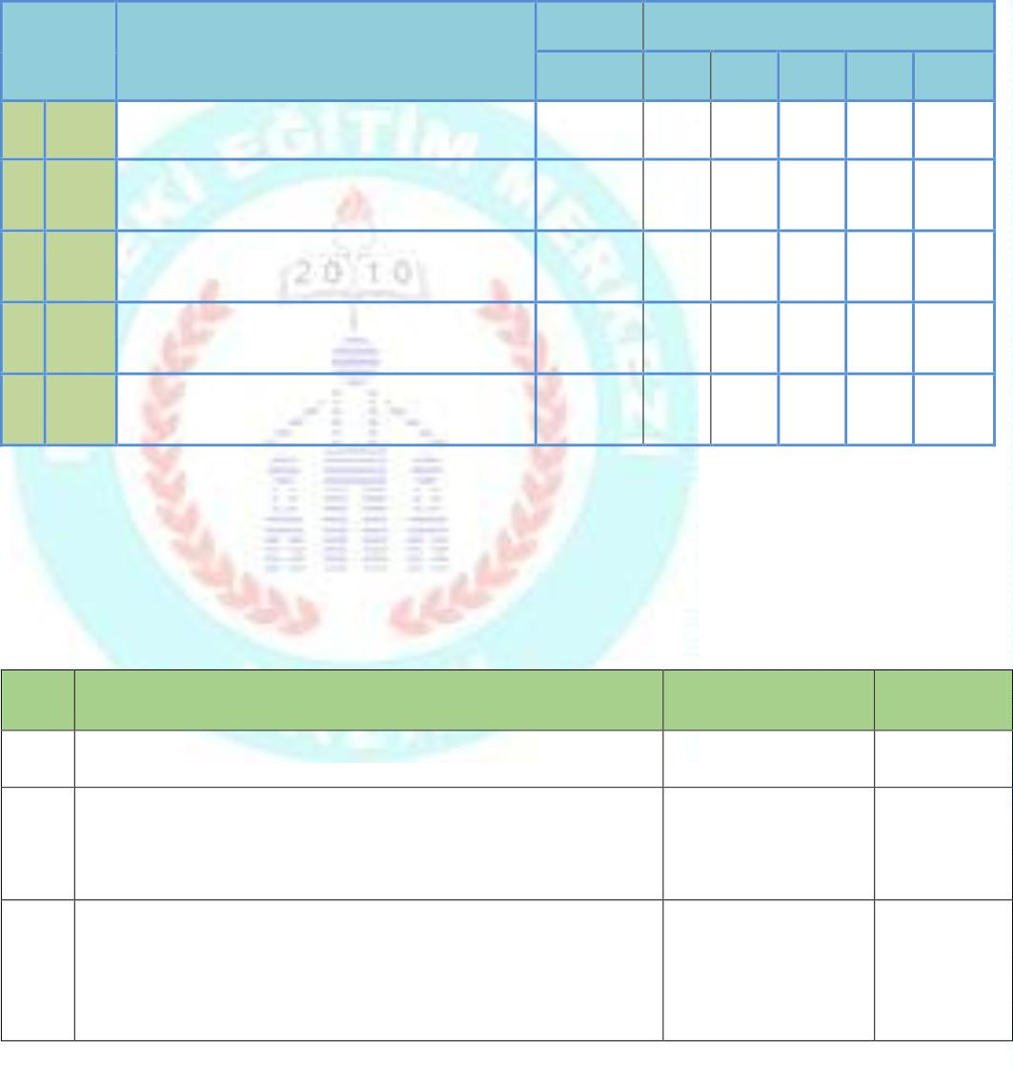
SAM2
MEVCUT
2023
HEDEF
PERFORMANS GÖSTERGELERİ
2024 2025 2026 2027
2028
%84
12
P
G
2.2.1
Uyum çalışmalarında başarılı olan öğrenci
sayıları(İstediği mesleğe yönelme)
%75
7
%76 %78 %81 %83
P
G
2.3.1 Sosyal ve Kültürel faaliyet sayısı
2.4.1 Veli toplantıları sayısı
8
2
9
2
10
3
11
3
P
G
2
3
P
G
2.4.2 Veli görüşme oranları
%60
%50
%60 %65 %68 %70
%60 %70 %75 %80
%75
%85
P
G
2.4.3
İşyeri temsilcileri ve Usta öğreticilerle
görüşme oranı
No
EYLEM İFADESİ
EYLEM SORUMLUSU
EYLEM
TARİHİ
1. Teknolojik alt yapı için gerekli kaynak temin edilecektir.
Okul idaresi
Okul Aile Birliği
Yıl boyunca
2.
Sorumlu
kulüplerin
belirleyeceği
tarihler
Sosyal ve Kültürel faaliyetlerin düzenlenmesi.
Okul Aile Birliği
Okul İdaresi
Zümre
3.
Veli toplantıları- Bireysel görüşmeler- İşyeri sahipleri ile
görüşme
Okul idaresi
Okul Aile Birliği
kararlarında
belilenen
tarih – yıl
boyu
28

Slide 29
TEMA III: KURUMSAL KAPASİTE
Stratejik Amaç 3:
“Merkezimizin Daha İyi Hizmet Verebilmesi İçin İmkanlarının İyileştirilmesini Sağlamak.”
Stratejik Hedef 3.1 :
“Sınıfların Daha Modern Hale Getirilmesini Sağlamak.”
Hedefin Mevcut Durumu 3.1.1 :
Merkezimizde 3 adet sınıfımız mevcuttur. Mevcut durumda 3 adet akıllı tahtamız vardır. Şu anki mevcut durum için yeterli olduğu görülmektedir. Bilgisayar ve internet ağı hiçbirinde yoktur.
Stratejik Hedef 3.2 :
“Okulun Maddi Kaynaklarının Artırılması.”
Hedefin Mevcut Durumu 3.2.1 :
Merkezimizin okul aile birliği kurulmuş ve çalışmalarına devam etmektedir. 2023 yılında
yapılan harcamalardan sonra hesabımızda 17.500,00 TL olduğu görülmektedir.Yıl içerisinde yapılan harcamalar da yıllık gelire yakındır.Okuldaki öğrencilere daha iyi hizmet verebilmek için gelirimizin arttırılması gerektiği düşünülmektedir.
Stratejik Hedef 3.3 :
“Okul Personeli Arasında Kurum Kültürünü Geliştirmek.”
Hedefin Mevcut Durumu 3.3.1 :
Merkezimizin yeni yerine taşınması ve öğretmenlerimizin İlçe dışından gelmesi yapılan
faaliyet sayımızı olumsuz etkilemektedir.
29

Slide 30
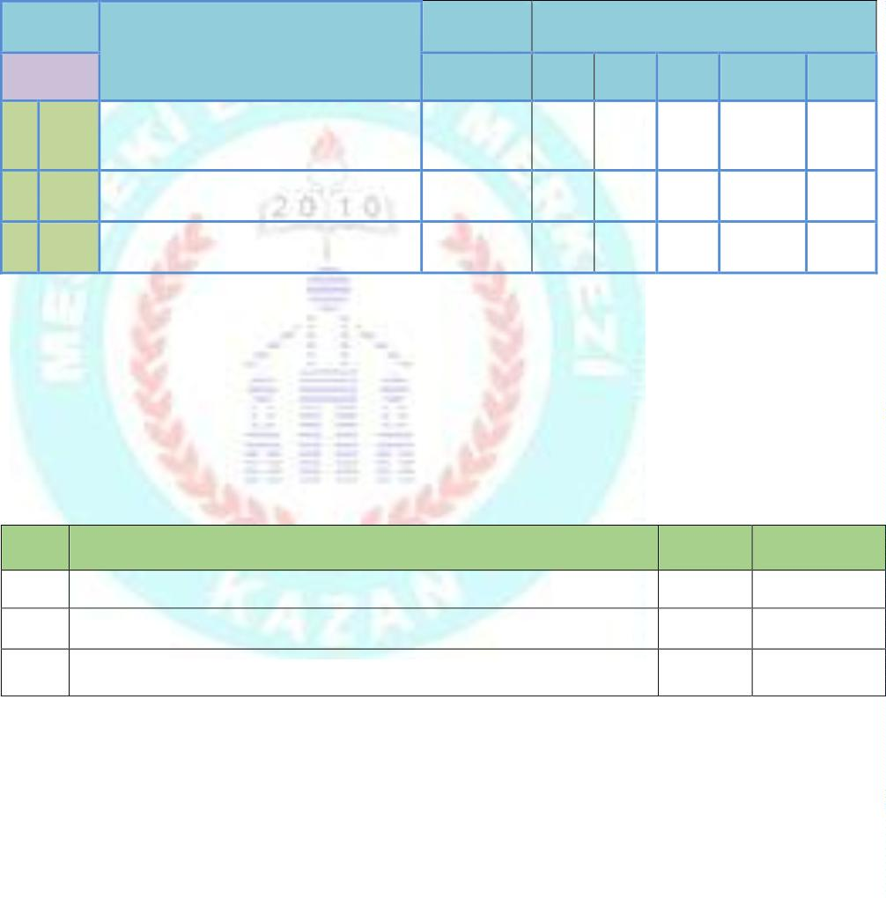
SAM 3
PERFORMANS
GÖSTERGELERİ
MEVCUT
2023
HEDEF
2024 2025 2026
2027
2028
P
G
3.1.1.
Kurumda bulunan seyyar veya
sabit Projeksiyon sayısı
-
-
-
-
-
-
P
G
P
Kurumda bulunan dizüstü
bilgisayar sayısı
1
4
1
5
3.1.2.
3.3.1.
-
6
-
6
- -
7 7
G
Öğretmenlerle birlikte yapılan
faaliyet sayısı
No
TEDBİR
Sorumlu Koordinatör
Birimler Birim
1.
2.
Teknolojik alt yapı için gerekli kaynak temin edilecektir.
Birlik gelirlerini artırmak için sanayi kuruluşları ile görüşülecektir.
Okul İdaresiOkul İdaresi
Okul idaresi
Okul idaresi
Okul idaresi
3.
Okulca yapılacak etkinlikler için gerekli malzeme ve kaynak temin
edilecektir.
Okul
İdaresi
30

Slide 31
BEŞİNCİ BÖLÜM
MALİYETLENDİRME
31

Slide 32
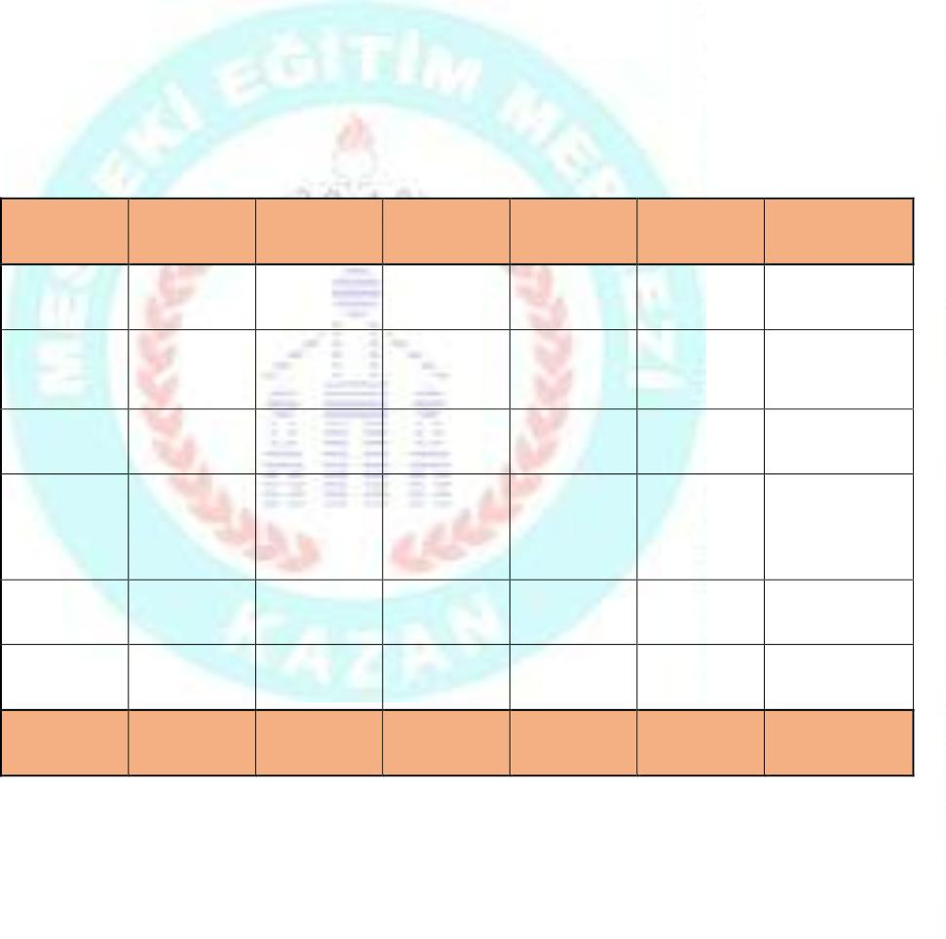
V. BÖLÜM: MALİYETLENDİRME
2024-2028 Stratejik Planı Faaliyet/Proje Maliyetlendirme Tablosu
Genel Bütçe içine personel maaş ve ekders’leri eklenmiştir.
Kaynak
Tablosu
2024
2025
2026
2027
2028
Toplam
Maliyet(TL)
Genel Bütçe 575.000,00 629.700,00
670.000,00
720.000,00 781.500.00
3.376.200,00
Valilik Ve
Belediyelerin
Katkısı
0,00
0,00
0,00
0,00
0,00
0,00
Okul aile
Birlikleri
Diğer AB ve
Sosyal
20.300,00
28.500,00
35.000,00
38.000,00
40.000,00
161.800,00
Dayanışma
Fonları
0,00
0,00
0,00
0,00
0,00
0,00
0,00
0,00
0,00
0,00
0,00
0,00
0,00
0,00
0,00
0,00
TOPLAM
595.300,00
658.200,00
705.000,00 758.000,00 821.500,00
3.538.000,00
32

Slide 33
ALTINCI BÖLÜM
İZLEME VE DEĞERLENDİRME
33

Slide 34
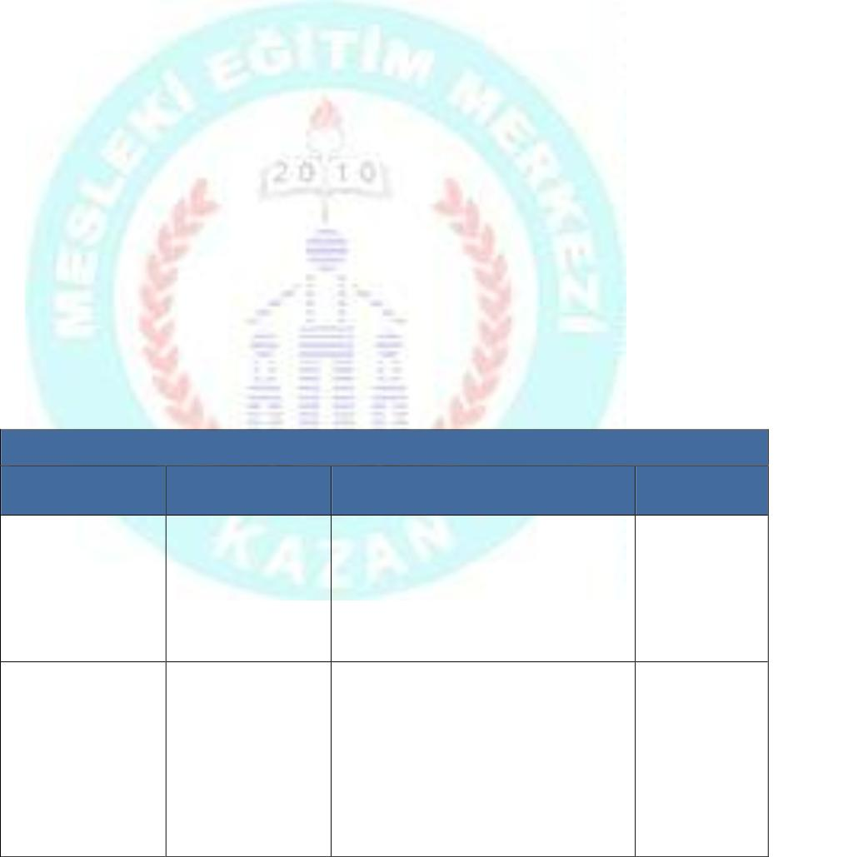
11. İzleme, Değerlendirme ve Raporlama
İzleme, stratejik planın uygulanmasının sistematik olarak takip edilmesi ve raporlanması
anlamını taşımaktadır. Değerlendirme ise, uygulama sonuçlarının amaç ve hedeflere kıyasla
ölçülmesi ve söz konusu amaç ve hedeflerin tutarlılık ve uygunluğunun analizidir. Planda yer
alan stratejik amaç ve hedeflere ulaşabilmek için yürütülecek çalışmaların izlenmesi ve
değerlendirilmesini zamanında ve etkin bir şekilde yapabilmek amacıyla; Müdürlüğümüzde
Stratejik Plan İzleme ve Değerlendirme Ekibi kurulmuştur.
İzleme ve değerlendirme, planda belirtilen performans göstergeleri dikkate alınarak
yapılacaktır. Stratejik amaçların ve hedeflerin gerçekleştirilmesinden sorumlu birimler dönemler
itibariyle yürüttükleri faaliyet ve projelerle ilgili raporları hazırlayıp bir nüshasını İzleme ve
Değerlendirme Ekibine, bir nüshasını da okul müdürlüğüne vereceklerdir. İzleme ve
Değerlendirme Ekibi, birimlerden gelen performans raporlarını değerlendirerek, performans
göstergelerinin ölçümü ve değerlendirilmesini, ait olduğu yıl içinde yapılan faaliyetlerin o yılki
bütçeyle uyumu ve elde edilen sonuçların Stratejik Planda önceden belirlenen amaç ve
hedeflerle ne derece örtüştüğünü rapor halinde sunacaktır ve birimlere geri bildirimde
bulunacaktır. Böylece, planın uygulanma sürecinde bir aksama olup olmadığı saptanacak, varsa
bunların düzeltilmesine yönelik tedbirlerin alınması ile performans hedeflerine ulaşma
konusunda doğru bir yaklaşım izlenmiş olacaktır.
Bu stratejik hedefler 2024-2028 yılları arasındaki süreyi kapsamakta olup; her öğretim
yılı sonunda birimlerden alınacak raporlara göre değerlendirilip, gerekli revizyonlar
yapılabilecektir.
İZLEME DEĞERLENDİRME TAKVİMİ
İZLEME
DEĞERLENDİRME
DÖNEMİ
GERÇEKLEŞTİRİLME
İZLEME DEĞERLENDİRME DÖNEMİ
SÜREÇ AÇIKLAMASI
ZAMAN
KAPSAMI
ZAMANI
•
Strateji Plan İzleme ve Değerlendirme
Ekibi tarafından diğer birimlerin
sorumlu oldukları göstergeler ile ilgili
gerçekleşme durumlarına ilişkin
verilerin toplanması ve
Birinci
Dönem
Her Yılın
Haziran
Ayı İçerisinde
Ocak-Haziran
•
değerlendirilmesi
Göstergelerin gerçekleşme durumları
hakkında hazırlanan raporun üst
yöneticiye sunulması
•
•
Strateji Plan İzleme ve Değerlendirme
Ekibi tarafından diğer birimlerin
sorumlu oldukları göstergeler ile ilgili
yıl sonu gerçekleşme durumlarına
ilişkin verilerin toplanması
İkinci
Dönem
İzleyen Yılın Mart
Ayı Sonuna Kadar
değerlendirilmesi
Tüm Yıl
Üst yönetici tarafından yıl sonu
gerçekleşmelerinin, gösterge
hedeflerinden sapmaların ve sapma
nedenlerin değerlendirilerek gerekli
tedbirlerin alınması
34

